Slide 1
Algoritmi iznenađujućih performansi:
CNN i YOLO algoritmi
Vid Joha

Slide 2
Algoritmi iznenađujućih performansi
Algoritmi pretraživanja grafova - A* i Googleov PageRank
Algoritmi matrične faktorizacije - Algoritmi bazirani na SVD dekompoziciji
Algoritmi pretraživanja Monte Carlo stabla - igranje igre Go
Algoritmi konvolucijskih neuronskih mreža – YOLO algoritmi

Slide 3
Zadatak 1
Pomnožite ova 2 polinoma
1+2x+3x² 3+3x+x²

Slide 4
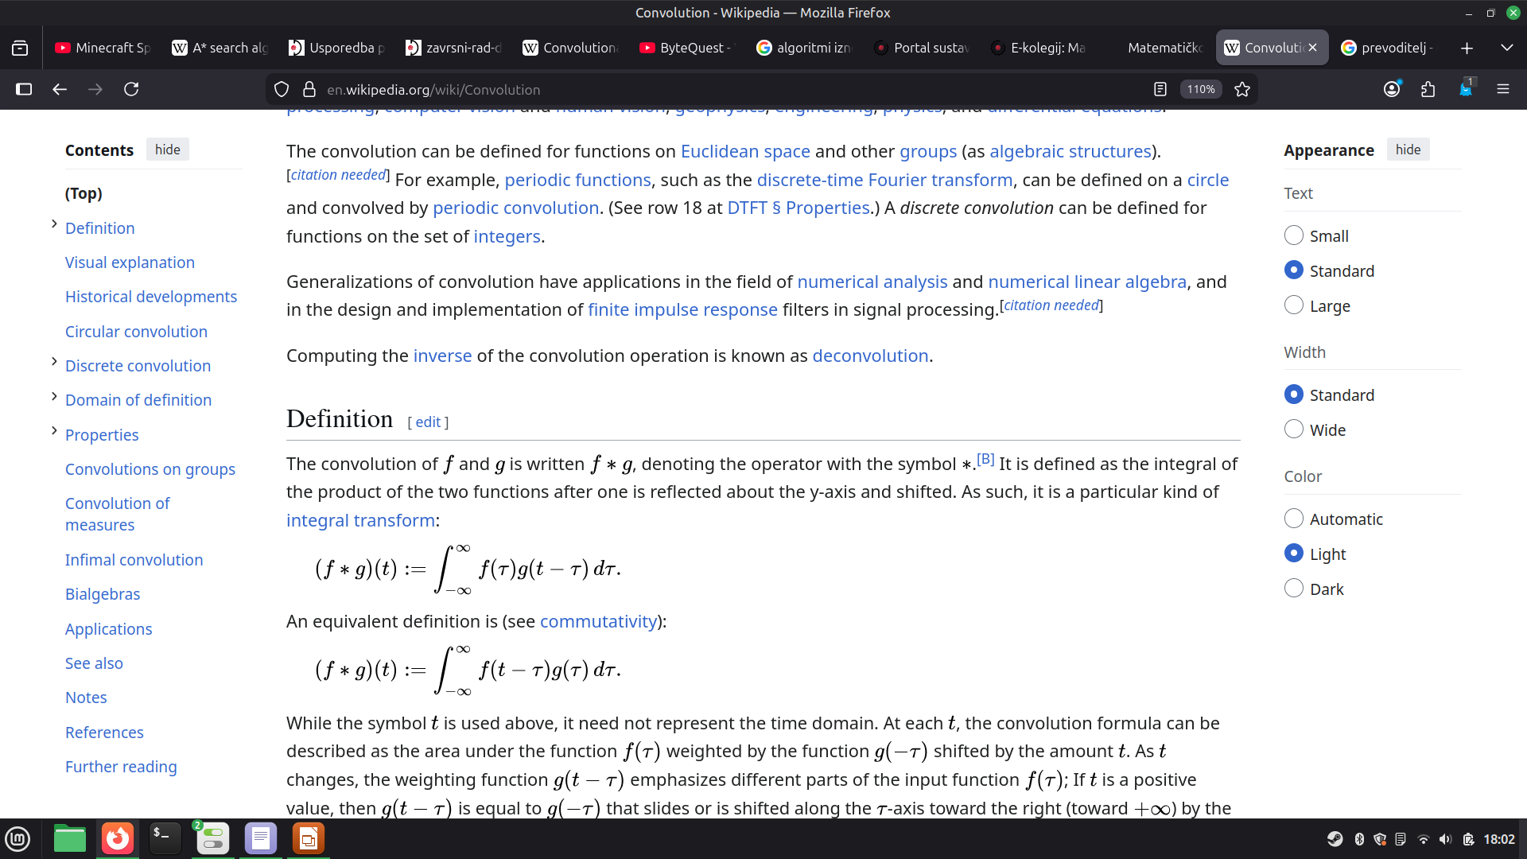
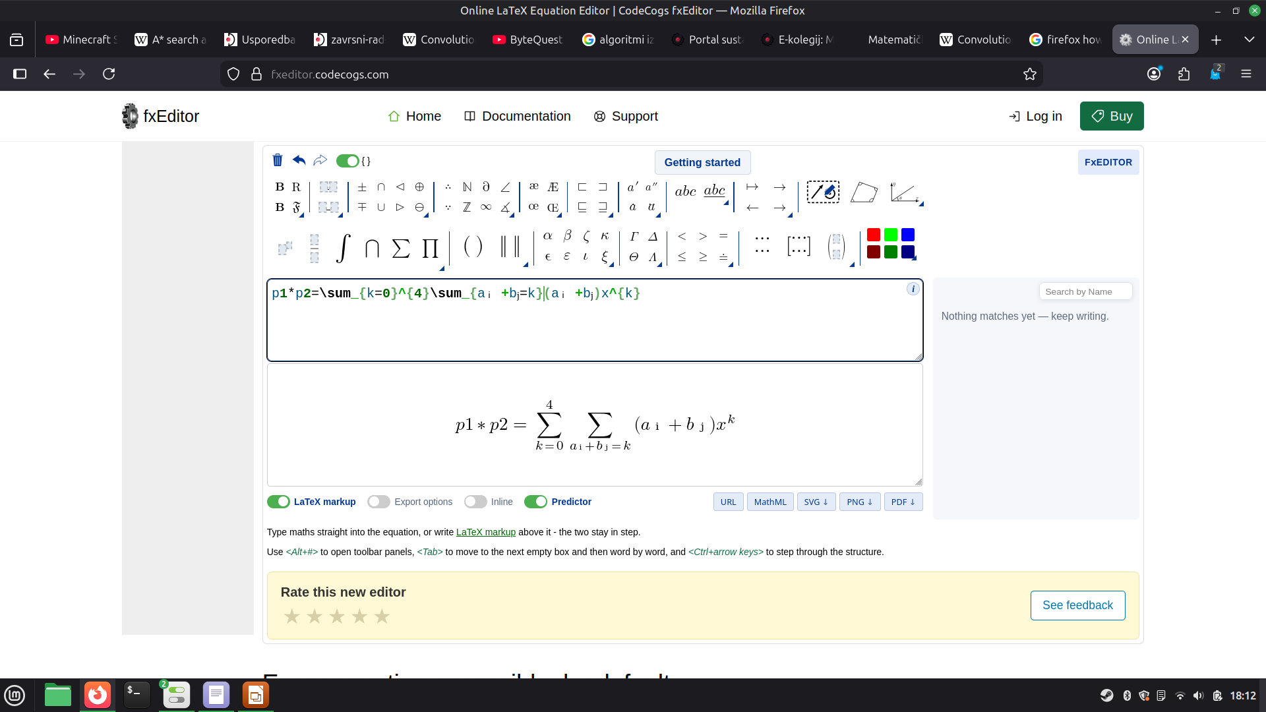
Konvolucija - definicija
Konvolucija je matematička operacija nad dvjema funkcijama, f i g, a definirana je kao integral umnoška tih dviju funkcija nakon što se jedna od njih zrcali s obzirom na y-os i pomakne
U slučaju naših polinoma

Slide 5
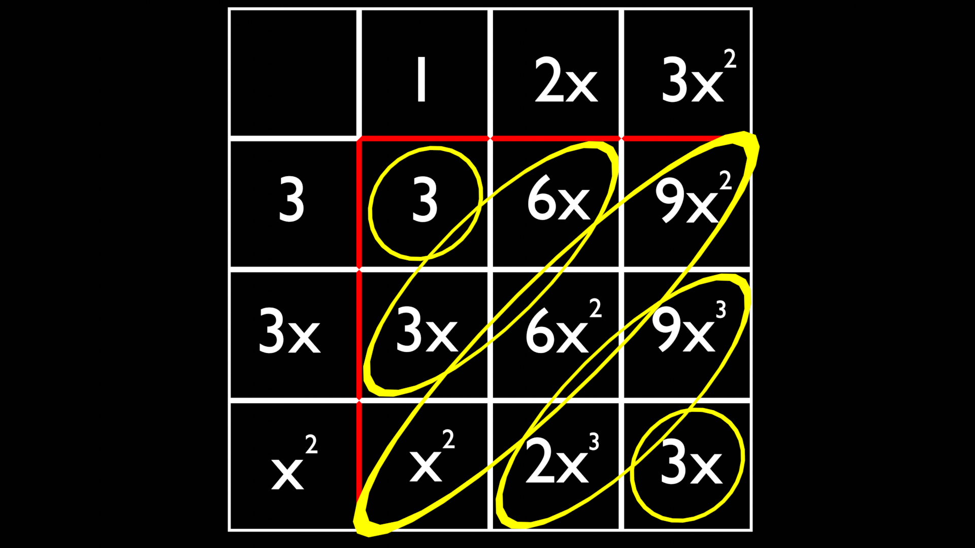
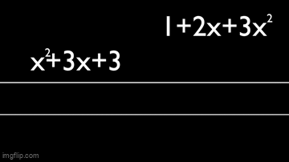
Konvolucija - vizualizacija

Slide 6
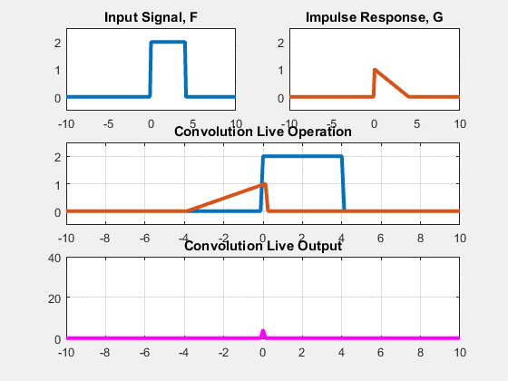
Konvolucija - vizualizacija

Slide 7
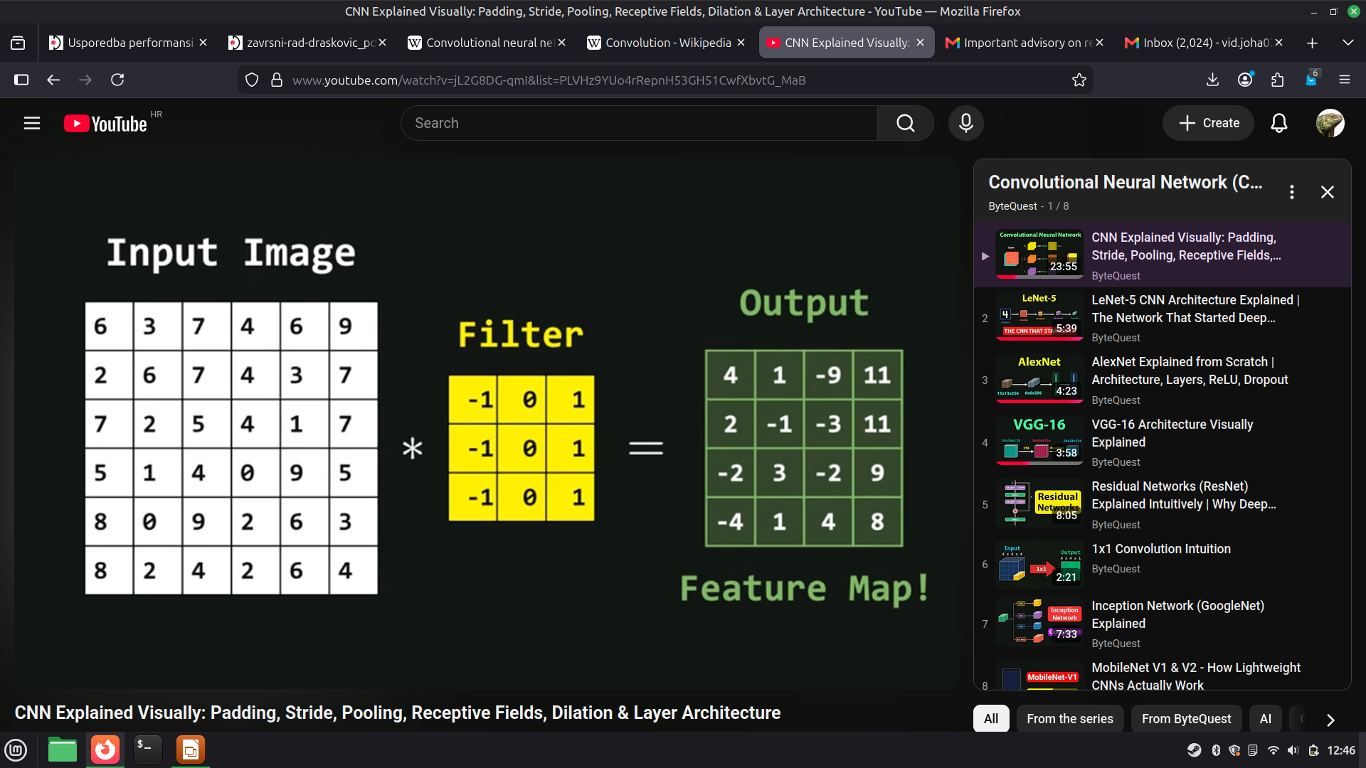
Konvolucija - matrice
Konvoluciju možemo primjeniti i na matrice
Zamislimo da imamo matricu A dimenzija 6x6 i manju matricu B dimenzija 3x3

Slide 8
Konvolucija - matrice
Tada je njihova konvolucija definirana kao zbroj umnožaka svih ćelija
Nije potrebno okretati matricu B, inače ju samo drugačije definiramo

Slide 9
YOLO algoritmi
Algoritmi jednog gledanja (You only look once) se koriste za prepoznavanje objekata, rubova i tekstura sa slike
Ti algoritmi su podskup konvolucijskih neuronskih mreža
Kao “ulaz” primaju sliku i daju nam klasu objekta i vjerojatnost koliko je sigurna da je taj objekt zapravo na slici

Slide 10
YOLO algoritmi - problem
1. problem: čak i mala slika 100x100 piksela bi bio ulaz od 10,000*3 (RGB) = 30,000 parametara
To je previše za neuronsku mrežu, moramo to malo smanjiti bez da izgubimo bitne detalje i strukturu
2. problem: kad bi sliku od 8x8 piksela (crno bijelih) transformirali u vektor 2 susjedna piksela u istom redu bi se našla na mjestima n i n+8
Želimo zadržati tu strukturu

Slide 11
YOLO algoritmi - rješenje
Rješenje za problem zadržavanja strukture je konvolucija ,a rješenje za veličinu dimenzije je "sakupljanje" (pooling)
Uzimanjem prave matrice kojom ćemo raditi konvoluciju možemo iz slike izvući bitne detalje, a "sakupljanjem" možemo smanjiti dimenziju

Slide 12
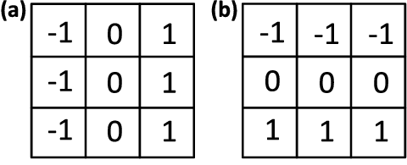

Zadatak 2
Koje svojstvo će izvući ove matrice iz ove slike?

Slide 13
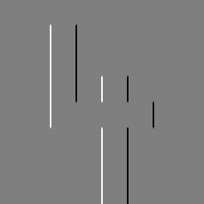
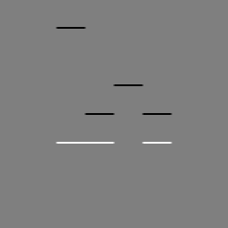
Matrica će izvući horizontalne i vertikalne rubove
(*matrice su modificirane radi lakše prezentacije)

Slide 14
YOLO algoritmi – "jezgre" (eng. kernels)
"Jezgre" ili kerneli su matrice s kojima radimo konvolucije
Svaka je oblikovana za specifični zadatak
Imamo klasične "jezgre" za prepoznavanje rubova, iz zamućivanje, pojačavanje oštrine
YOLO algoritmi određuju "jezgre" strojnim učenjem u fazi treniranja

Slide 15
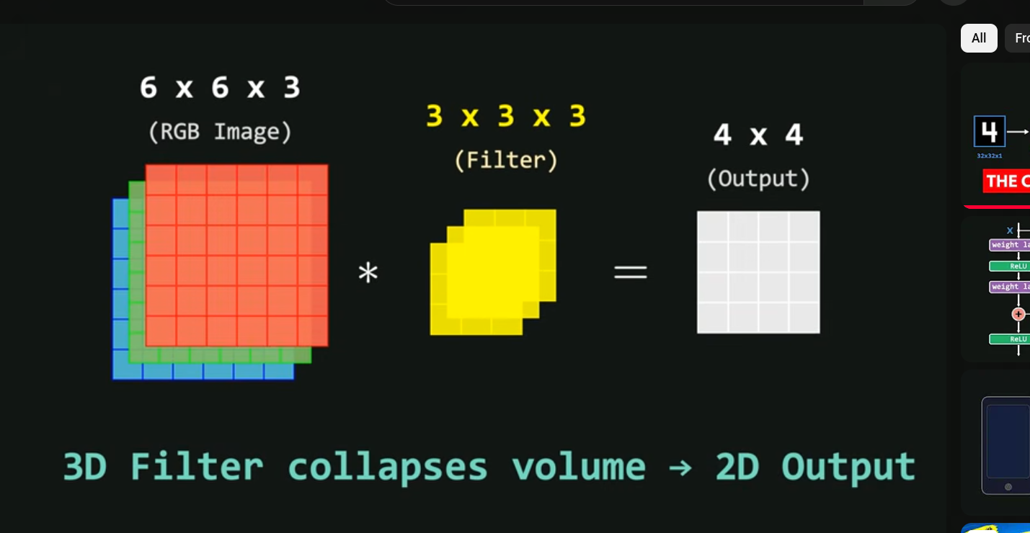
YOLO algoritmi – "jezgre" (eng. kernels)
Što kada slika ima boju?
U tom slučaju naša "jezgra" mora imati i 3. dimenziju
Konvolucija funkcionira kao i prije, ali će rezultat biti dvodimenzionalan

Slide 16
YOLO algoritmi – "jezgre" (eng. kernels)
Ne moramo se ograničavati na konvoluciju sa samo 1 "jezgrom"
YOLO algoritmi koriste od 50 do stotinjak "jezgri" u jednoj konvoluciji
Tada rezultat ima 3. dimenziju jednaku koliko smo "jezgri" koristili

Slide 17
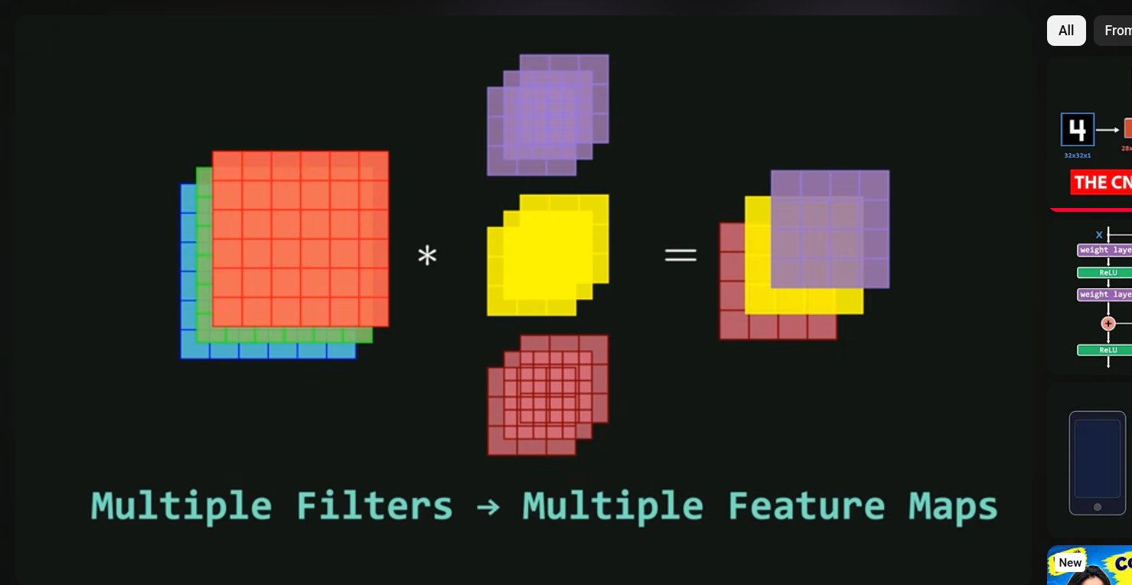
YOLO algoritmi – "jezgre" (eng. kernels)

Slide 18
YOLO algoritmi - dimenzije
Ako početna matrica ima dimenzije n (matrica je kvadratna) i ako imamo k "jezgri" svaka sa dimenzijom f (matrica je isto kvadratna), tada je dimenzija našeg rezultata (n-f+1)x(n-f+1)*k
*(uz defaultne opcije (padding=0 i stride=0))
U većini slučajeva je naš rezultat veće dimenzije nego početna matrica

Slide 19
YOLO algoritmi – “sakupljanje” (eng. pooling)
Ovo povećanje rješavamo "sakupljanjem" tojest poolingom
Uzmemo kvadratnu matricu male dimenzije, najčešće 2
Operacije vezane uz malu matricu "sakupljanja" su maksimum ili prosjek (max ili mean)

Slide 20
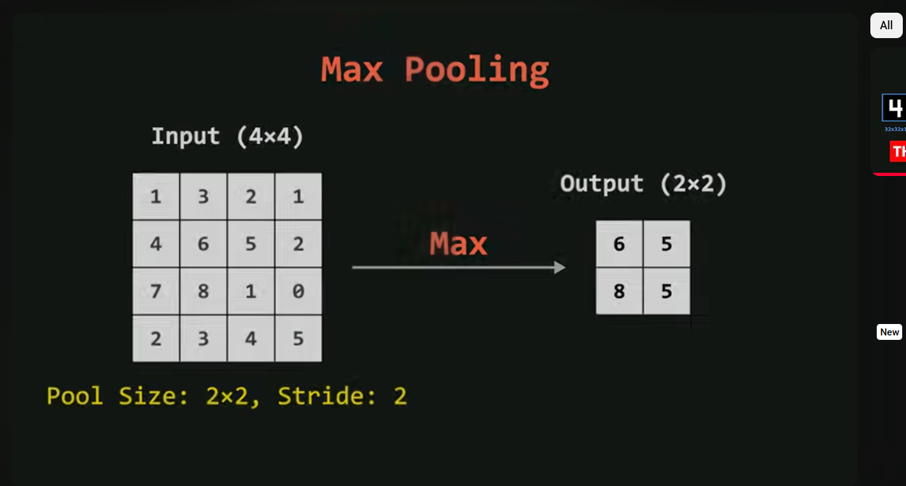
YOLO algoritmi – “sakupljanje” (eng. pooling)

Slide 21
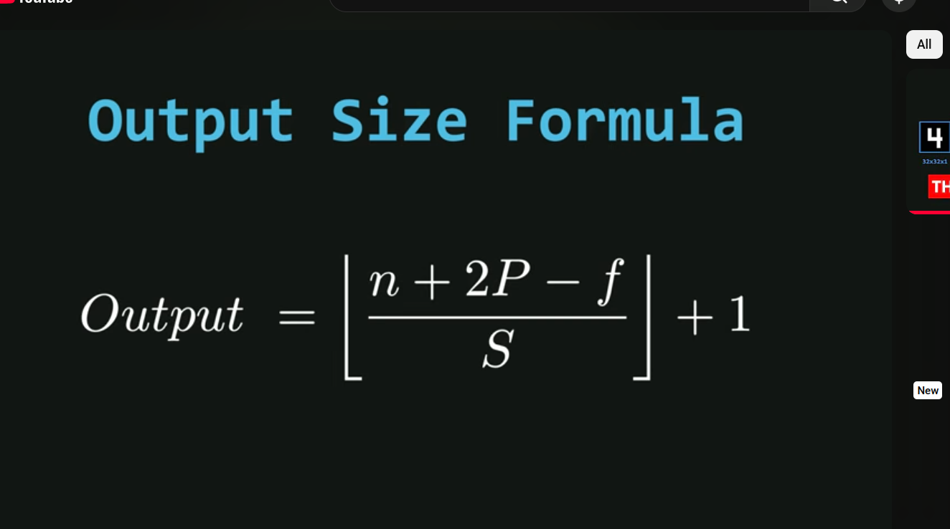
YOLO algoritmi – “sakupljanje” (eng. pooling)
Ako je dimenzija matrica n, dimenzija konvolucijske matrice f i dimenzija pooling matrice je S (S-stride i P-padding), tada je dimenzija matrice rezultata "sakupljanja"

Slide 22
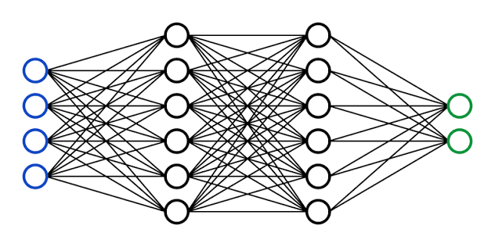
YOLO algoritmi - struktura
Kombiniranjem konvolucija sa više "jezgri" i "sakupljanja" kombiniramo bitne značajke i reduciramo dimenziju naše slike
Nakon nekoliko iteracija, naš rezultat možemo izravnati u 1-dimenzionalni vektor koji služi kao ulaz neuronskoj mreži

Slide 23
YOLO algoritmi – neuronska mreža
Neuronska mreža u početku ima nekoliko slojeva neurona sa različitim težinama
Zadnji sloj neurona je povezan na izlazni sloj iz kojeg vidimo što je mreža predvidila
Povratno širenje pogreške (backpropogation) uz aktivacijsku funkciju "ispravlja" veze između neurona, ali i naše "jezgre"
Dimenzije neuronske mreže i "jezgra" određuju broj parametara

Slide 24
Aktivacijska funkcija
Zašto se koristi ReLU aktivacijska funkcija umjesto sigmoidne funkcije?
1. Brzo računanje, koristi se samo max funkcija
2. Nelinearnost, donosi nelinearnost kako bi mreža naučila kompleksne uzorke
3. Rješava problem nestajućeg gradijenta, poboljšava prolazak gradijenta do dubljih slojeva mreže
4. Rijetka aktivacija, negativni ulazi postaju 0 što omogućuje brže treniranje mreže

Slide 25
YOLO algoritmi struktura
LeNet je jako jednostavna konvolucijska neuronska mreža, nastala je 1998.
YOLOv5 algoritam je napravljen 2020. godine i ima malo drugačiju strukturu nego LeNet

Slide 26
YOLOv5 algoritam - osnova
Osnova YOLOv5 algoritma je Cross Stage Partial Network – Darknet53
Značajke: 53 konvolucijska sloja, nakon svakog dolazi sloj "sakupljanja", propoštajuća ReLU aktivacijska funkcija, prećacne veze između neurona, CSP koji grupira neurone u blokove za rješavanje problema nestajućeg gradijenta

Slide 27
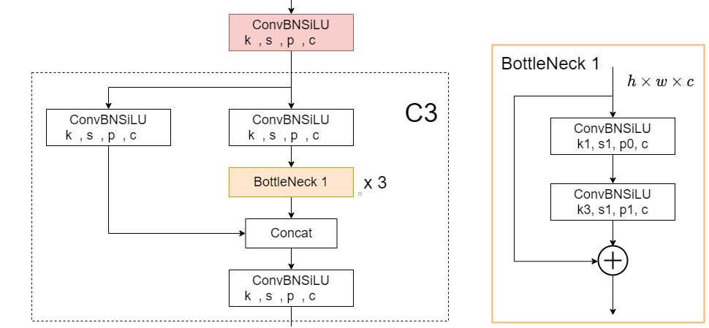
YOLO algoritam - osnova

Slide 28
YOLOv5 algoritam - vrat
Vrat modela grade SPP (Spatial pyramid pooling) i PANet (Path agregation network)
SPP je vrsta "sakupljanja" koja izolira najbitnije značajke bez da uspori mrežu
PANet je mreža koje poboljšava protok informacija i pomaže u pravilnom lokaliziranju piksela

Slide 29
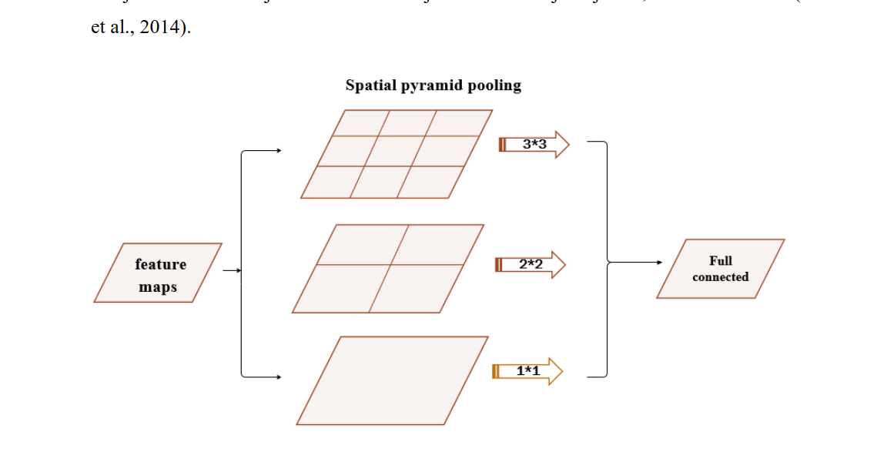
YOLOv5 algoritam - vrat

Slide 30
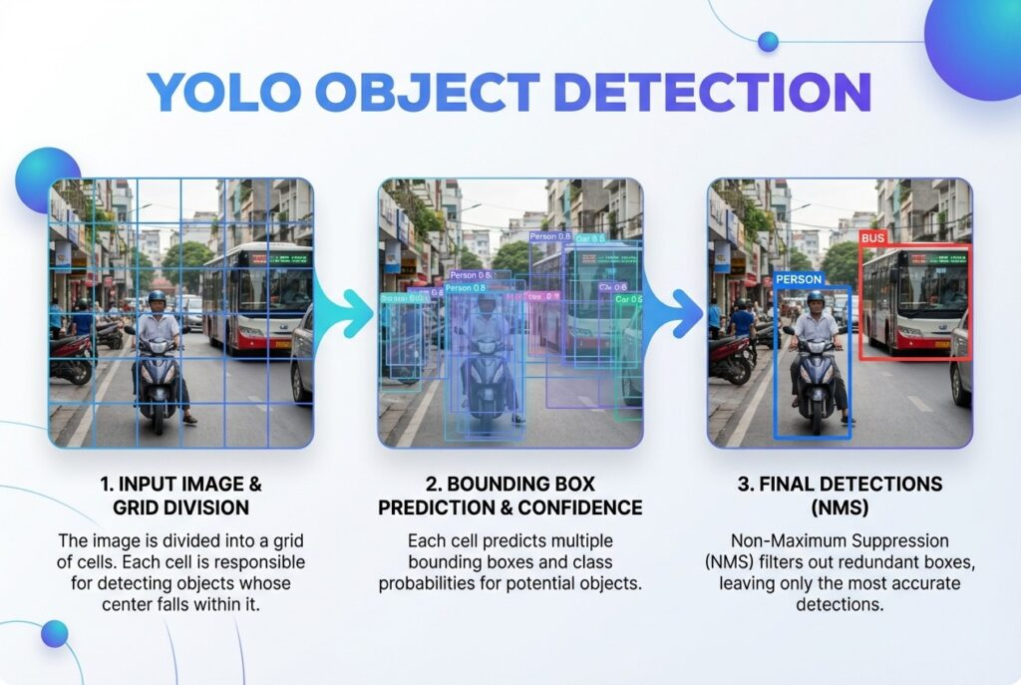
YOLOv5 algoritam – glava
Glava modela se sastoji od 3 konvolucijska sloja koja predviđaju klasu objekta i njegov granični okvir (eng. Bounding box)

Slide 31
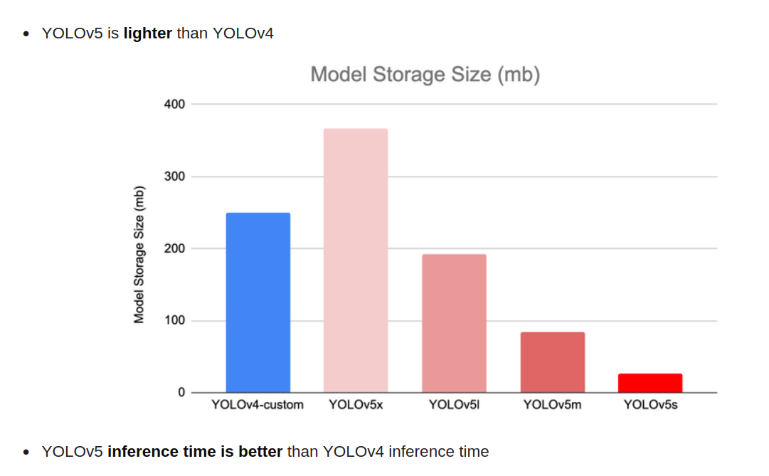
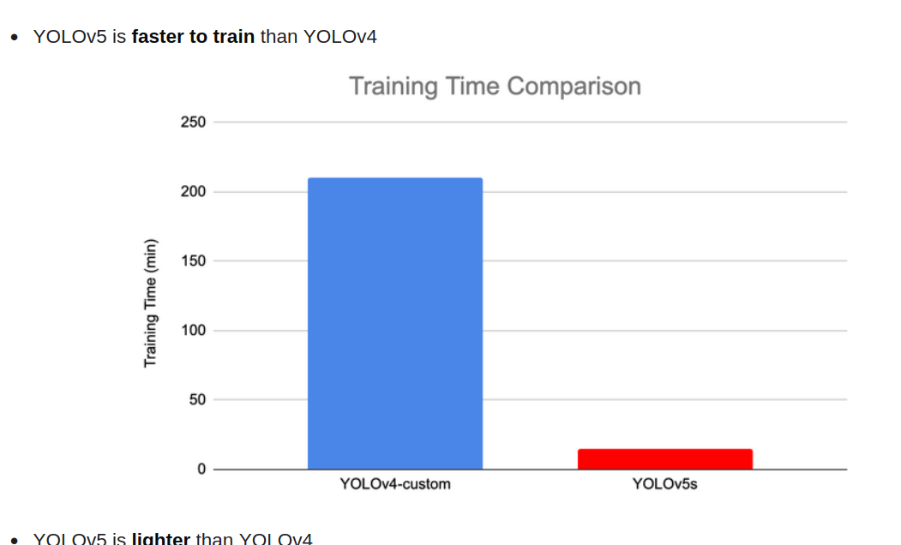
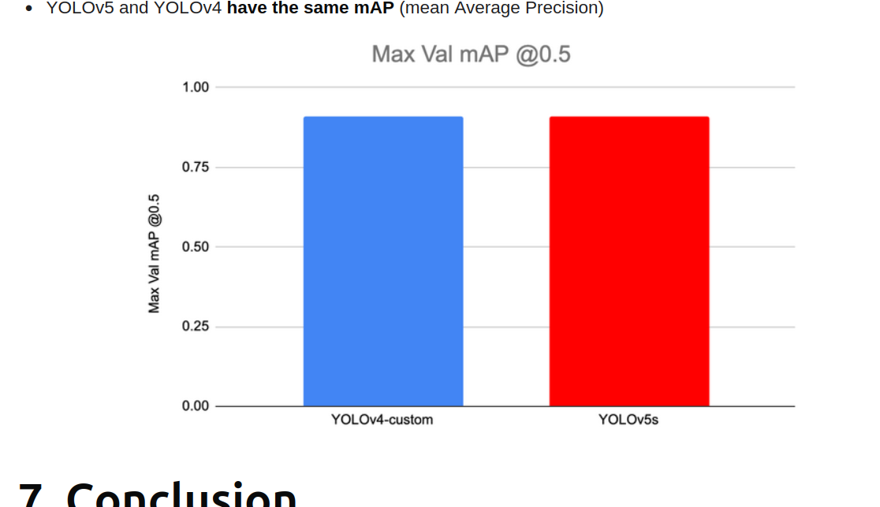
Zaključak
Sve ove značajke rezultira time da je YOLOv5 algoritam jednako precizan kao i YOLOv4, ali je značajno brži za istrenirat i memorijski je lakši

Slide 32
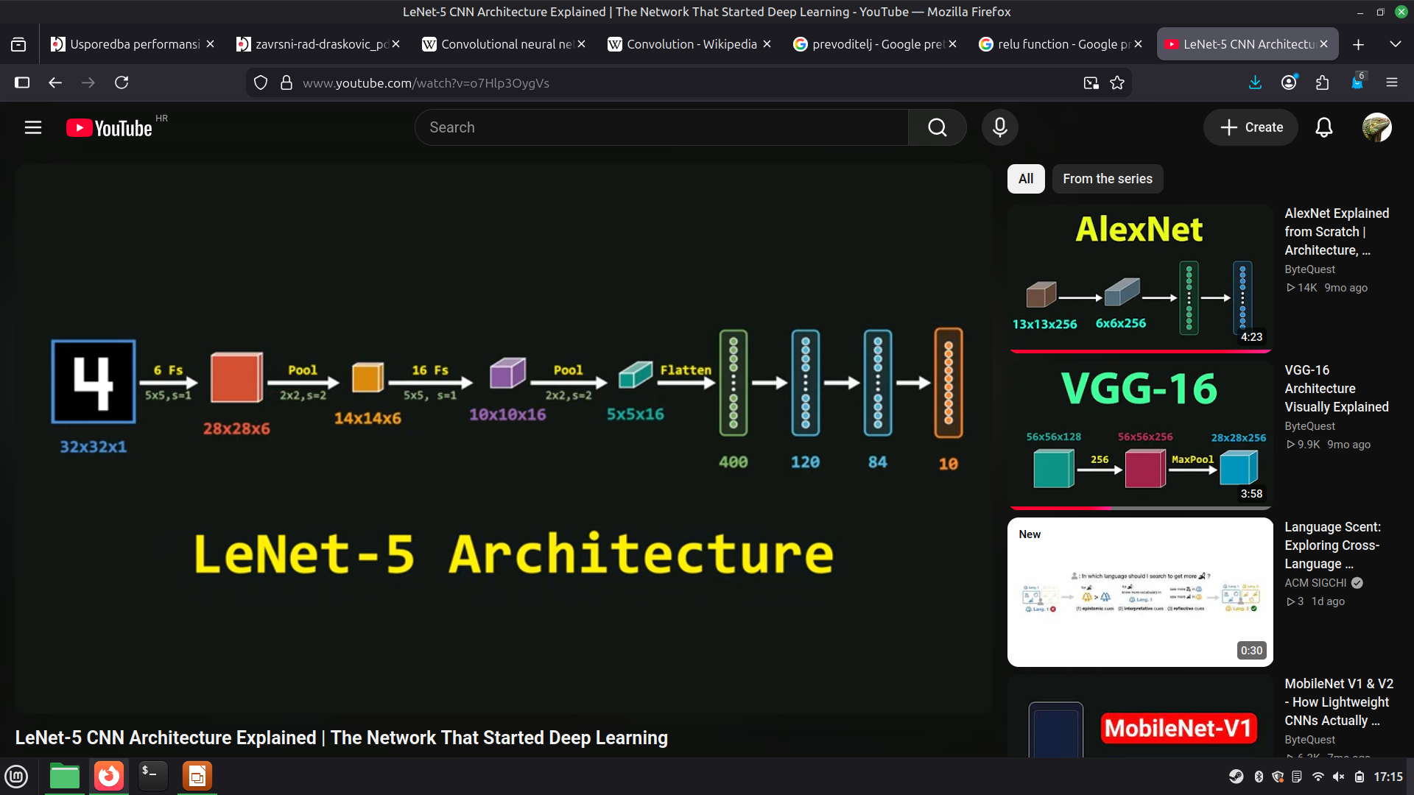
CNN struktura primjer
Struktura LeNet mreže za prepoznavanje brojeva
Broj parametara =
1. konvolucija = (5x5x1+1)*6 = 156
2. konvolucija* = (5x5x6+1)*16 = 1516 (2416)
Neuronska mreža = (400+1)*120+(120+1)*84+(84+1)*10
Ukupno parametara = ~60,800

Slide 33
Izvori
CNN Explained Visually,
https://www.youtube.com/watch?v=jL2G8DG-qmI&list=PLVHz9YUo4rRepnH53GH51CwfXbvtG_MaB
Wikipedia – Convolution
https://en.wikipedia.org/wiki/Convolution
Završni rad, Ema Andrea Drašković: Usporedba performansi YOLOv5 i YOLOv8 algoritama u zadacima klasifikacije
https://repozitorij.svkst.unist.hr/object/pmfst:1920/FILE0
YOLOv5 model architecture
https://iq.opengenus.org/yolov5/#gsc.tab=0
Darknet 53
https://www.geeksforgeeks.org/computer-vision/darknet-53/

